Slide 1

RiskMap [Avance del proyecto]
Ana Concepción Pérez Yam
Lenin Gael Rosas Saucedo
Marco Antonio Saldívar Crespo
Pablo André Rosas Marín

Slide 2
Funcionalidades [Cuentas]
En la gestión de cuentas para poder registrarse, el usuario deberá contar con un INE para corroborar su identidad, pero como la aplicación también va dirigida a menore de edad, se agregó un control parental.
Control parental: Consiste en la gestión de una cuenta en el que es propietaria una menor de edad (Cuenta Junior) en el cual todas las responsabilidades se le pasarán a una cuenta adulta vinculada (Cuenta Padre).
Monitoreo de cuenta Junior: Consiste en que se guarde el historial de acciones que realizó la o las cuentas Junior vinculadas.

Slide 3
Funcionalidades [Reportes]
Se añade la opción de agregar reportes de advertencias, a diferencia de los delitos, esta opción está destinada a registrar comportamientos extraños que no cuenten como delito en una zona.
Registro de advertencia: Consiste en registrar algún comportamiento extraño o situación de la que el usuario fue testigo y que no se pueda calificar como delito sino como una advertencia, en el cual se tendrá que ingresar los detalles entre ellos la ubicación del evento.

Slide 4
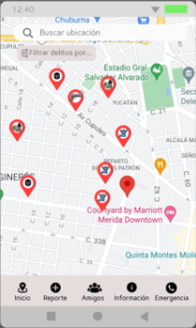
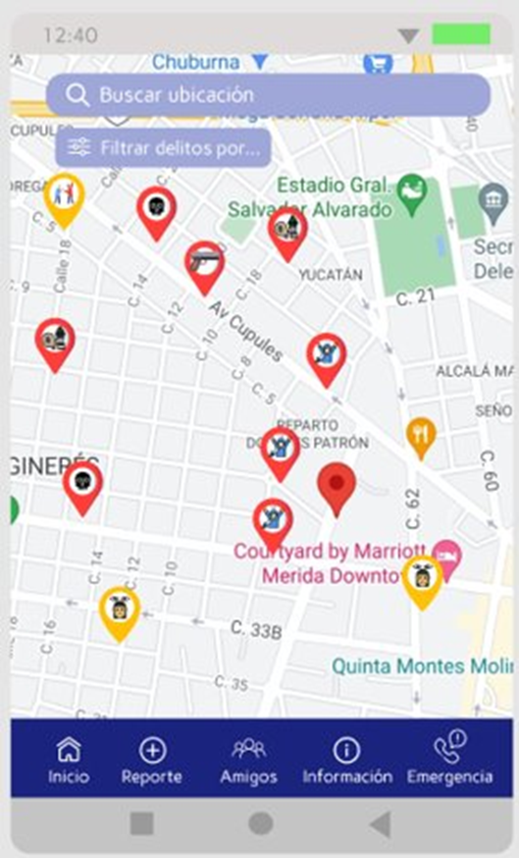
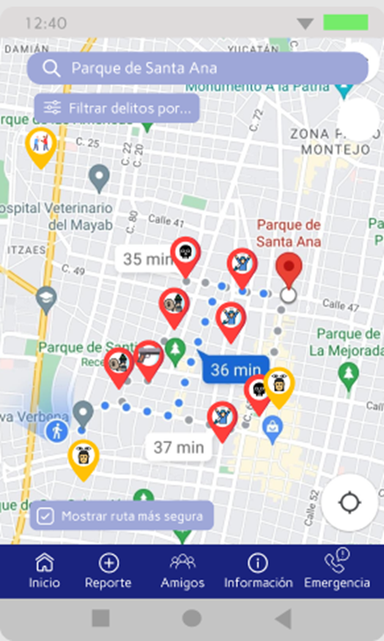
Pantalla de inicio
Se cambio en la paleta de colores en las barras de opciones de todas las interfaces de beige claro con negro a azul con blanco.
Se añadió un nuevo indicador de color amarillo que representa la ubicación de las advertencias.
Se añadió una interfaz cuando el usuario decide hacer una búsqueda en donde se puede o no observar una ruta segura.

Slide 5
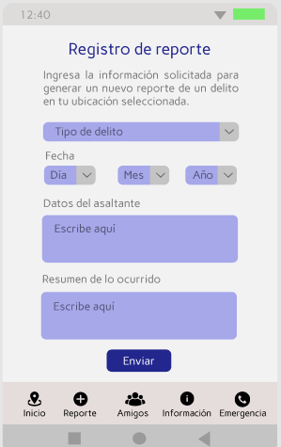
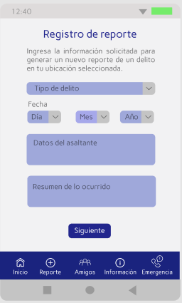
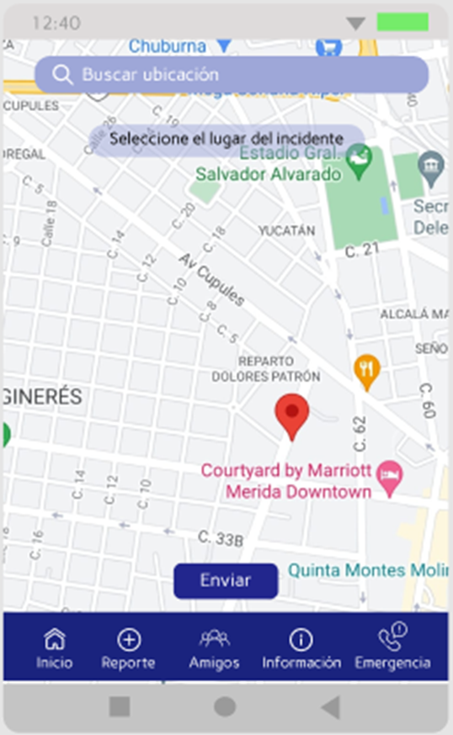
Registro del reporte
En el registro del reporte hubo cambios en las etiquetas de algunos campos.
Se añadió la interfaz para seleccionar el lugar del incidente posterior al registro del reporte.

Slide 6
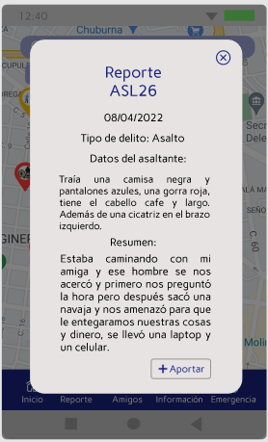
Detalles del reporte
Se añadió la interfaz en la que se puede observar los detalles de un reporte y un botón para contribuir al reporte.

Slide 7
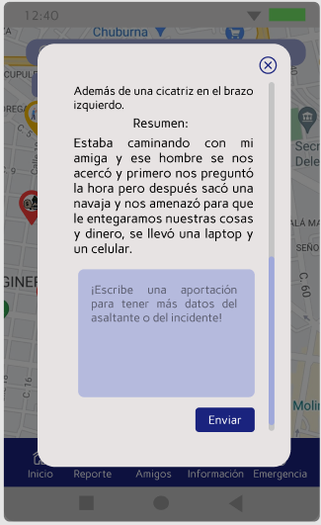
Aportaciones de terceros
Se agrega la interfaz para contribuir al reporte donde añade un campo de texto en la misma pantalla de detalles de reporte, en donde los otros usuarios pueden agregar información adicional y apoyar a recabar más datos del incidente.

Slide 8
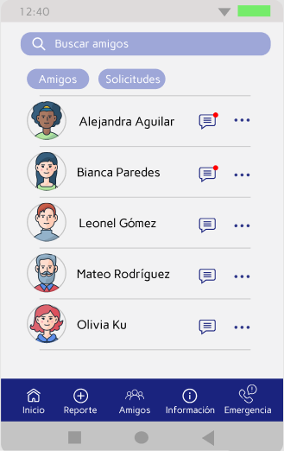
Pantalla de amigos
Se añade la interfaz que muestra los amigos del usuario en el cual se observan funciones como buscar a un amigo, solicitudes, mensajes o notificaciones y una sección de opciones por cada amigo.

Slide 9
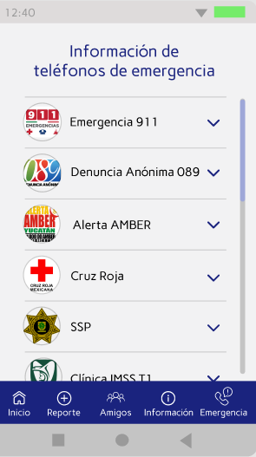
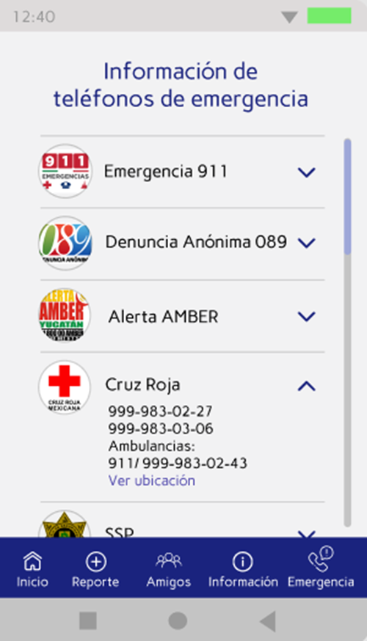
Pantalla de información
Se añade la interfaz de información de teléfonos de emergencia existentes en el país. Se encuentran todos los números para denuncias oficiales y para emergencias, tienen la opción de ser desplegables y que se muestra el número y su dirección (si aplica).

